Slide 1
Озеленение интерьера кухни
Выполнила:
Учитель технологии
Михайлова Е.Н.
2017 г.

Slide 2
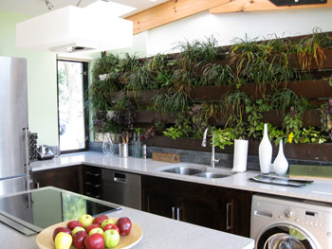
Кухня – это помещение в доме где человек готовит и употребляет пищу.

Slide 3
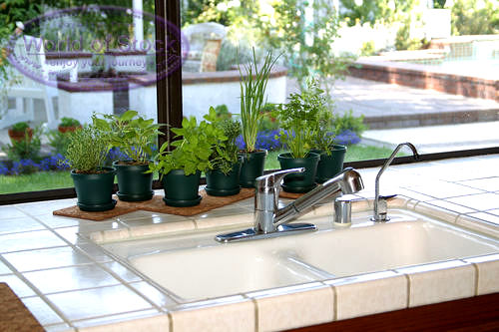
Как известно, что большую часть времени мы проводим на кухне. И как же нам облагородить и в тоже время не загромоздить это и без того небольшое помещение. В своей презентации я хочу рассказать о пользе цветов и растений на кухне.

Slide 4
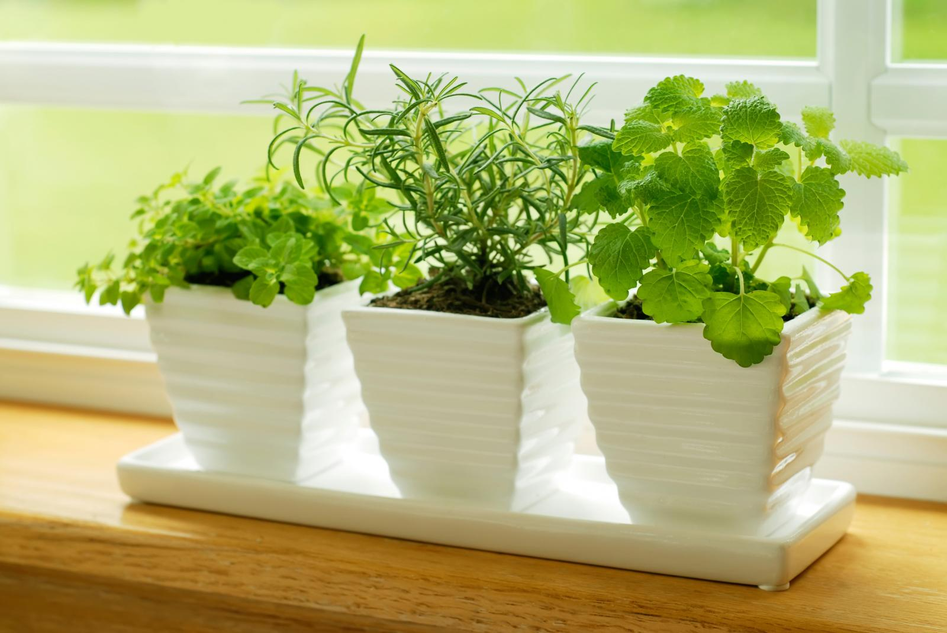
Люди делятся на несколько групп, на тех кто любит цветы, на тех кто их не любит и на тех кому безразлично есть ли цветы или нет. Хочу отметить, что большая часть людей не откажутся от полезных растений.

Slide 5
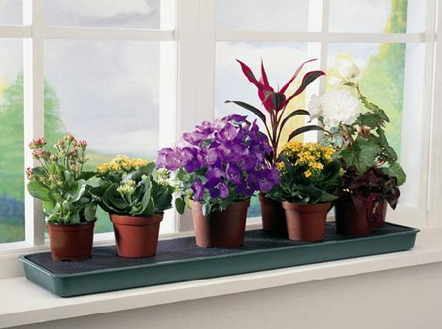
Вопреки распространенному заблуждению представители флоры на кухне чувствуют себя неплохо — там повышенная влажность, которую обожает большинство комнатных растений, и много углекислого газа, которым они дышат.

Slide 6
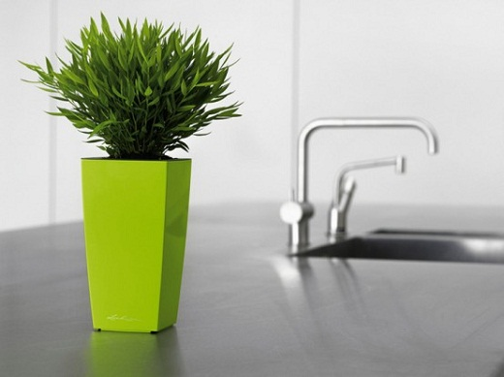
Есть несколько правил, которых стоит придерживаться при размещении зеленых питомцев. Следует учесть размеры вашей кухни, ее освещенность и, конечно, расположение плиты и раковины. Брызги мыльной воды и чрезмерный жар духовки не вынесут никакие растения, даже самые стойкие.

Slide 7
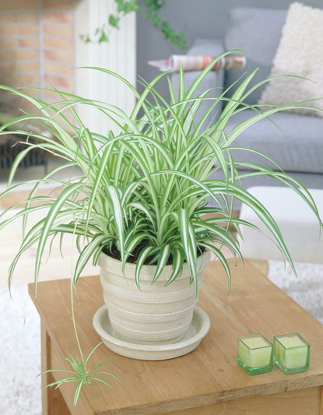
Лучшие цветы для кухни
Какие же комнатные рас­тения лучше всего подходят для разведения на кухне?
Прежде всего это неприхот­ливый хлорофитум, который
хорошо очищает воздух
и является одним из
самых полезных
комнатных растений.

Slide 8
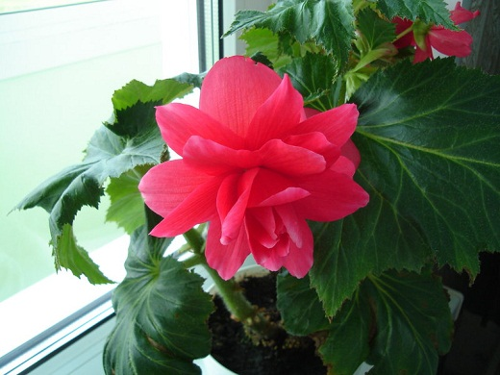
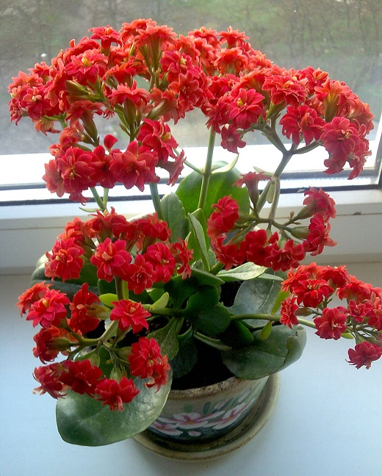
Неплохо чувствуют себя на кухне бегонии,
.
а так же для украшения подойдут каланхоэ.

Slide 9
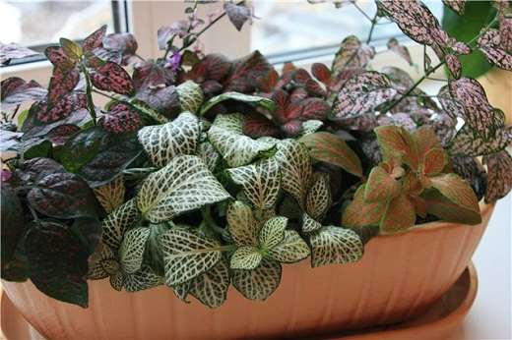
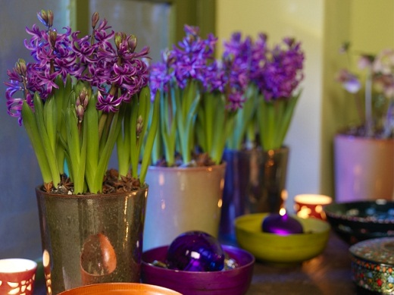
Хороший выбор — зебрина.
Садовые луковичные, как например, гиацинты или цикламены, которые можно еще успеть выгнать к Новому году.

Slide 10
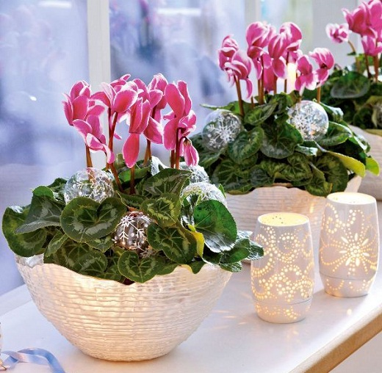

Slide 11
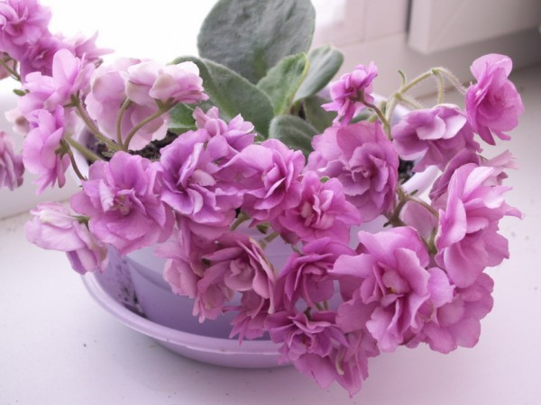
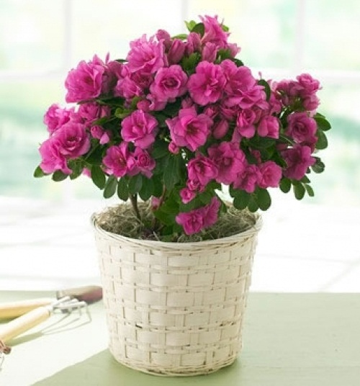
На окошке чудесно смотрятся небольшие цветущие светолюбивые цветы — нежные фиал­ки и праздничные азалии.

Slide 12
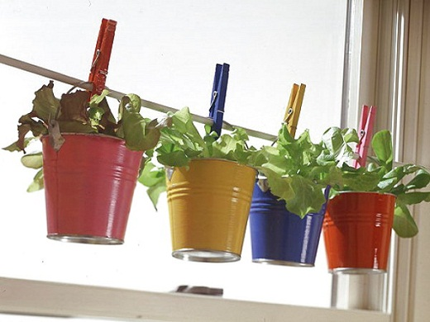
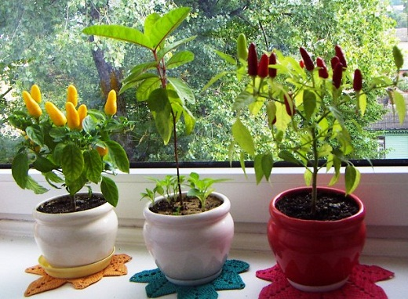
Замечательная идея для кухни — скромный огородик на подоконнике. Посадите там декоративный перец, или разнообразную декоративную ароматную зелень — лук, петрушку, укроп и даже базилик

Slide 13
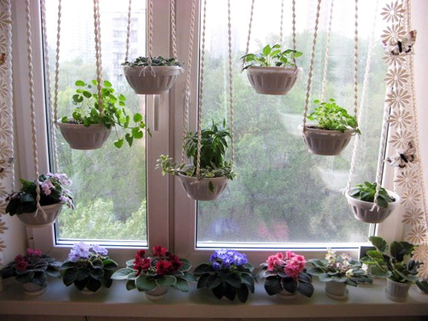
Если у вас маленькая кухня, то основными местами, где можно разместить цветы являются окна и стены. На окна не следует ставить большие растения, чтобы не сильно затемнять ее.

Slide 14
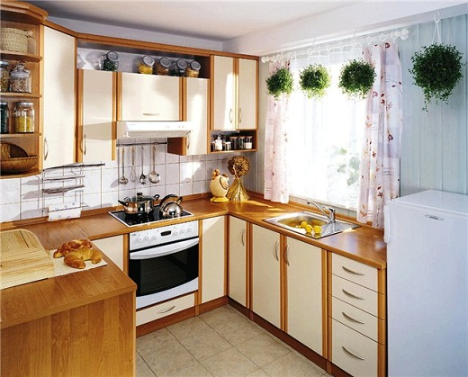
Небольшие цветочные горшочки и кашпо с невысокими растениями вы можете расставить как на подоконнике, так и повесить сверху окна, используя декоративные подвески.

Slide 15
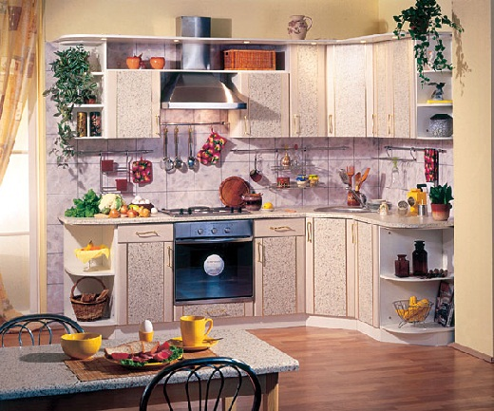
Вьющиеся растения, такие как традесканция, плющ, аспарагус, циссус (или как ее еще называют «березка») великолепно будут смотреться на стенах и верхних полках кухонной мебели. Причем неприхотливые традесканция и аспарагус будут неплохо себя чувствовать даже вблизи плиты.

Slide 16
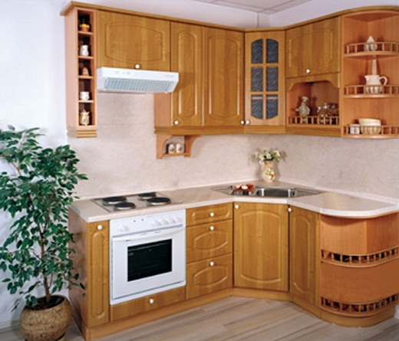
Если же вы являетесь счастливыми обладателями большой кухни, то на ее просторах будут хорошо смотреться высокие древовидные растения, например, фикус Бенджамина, который можно разместить на полу в красивой напольной вазе или большой красивой кадке.

Slide 17
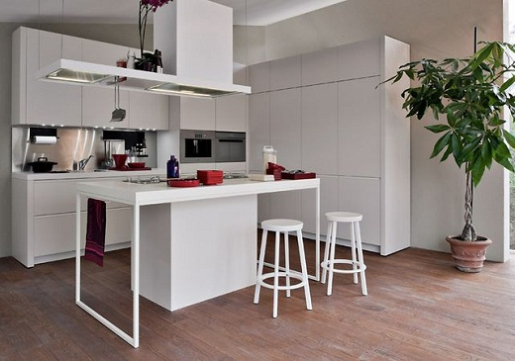

Slide 18
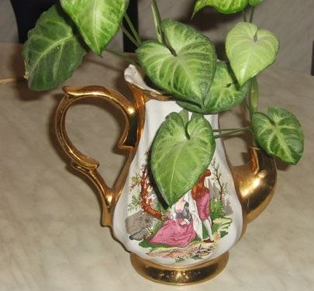
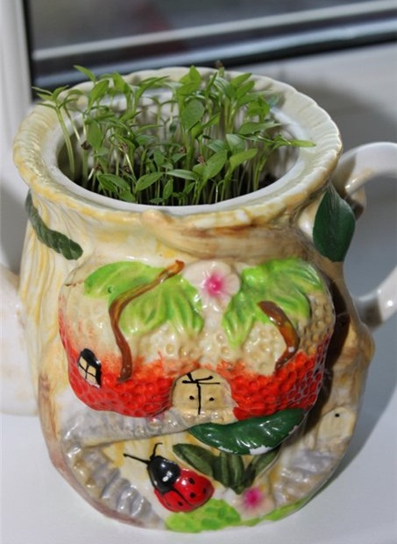
Очень интересное декораторское решение это использование под цветочные горшки старую посуду, заварочные чайники, бокалы и т. п.

Slide 19
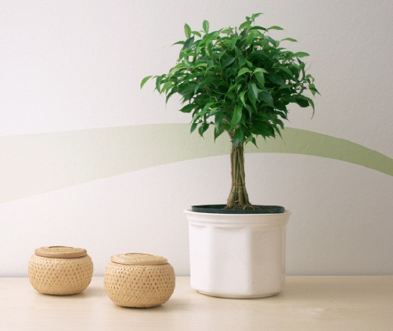
Фикус Бенджамина
Любит яркий свет. Требует обильного полива и положительно реагирует на удобрения. Растет быстро. Однако, выращивая фикус Бенджамина, стоит всегда помнить о его естественных размерах (до 20 метров) и не увлекаться пересадкой в большие горшки. Размножают его стеблевыми черенками. Великолепно дает корни в воде. Не стоит размещать его на окне, так как при проветривании морозный воздух может нанести растению вред. Следует также позаботиться о дополнительном освещении.

Slide 20
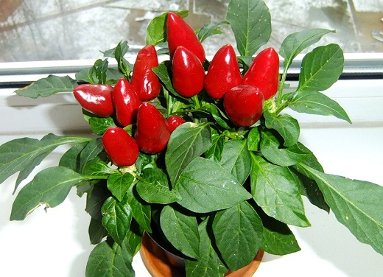
Декоративный перец неприхотлив, относительно теневынослив. Любит яркий рассеянный свет, а также летние «прогулки» на балконе. Своими разноцветными плодами растение напоминает праздничный фейерверк и будет весь год радовать вас яркими красочными плодами. Размножается стеблевыми черенками, полив обильный, зимой умеренный. Не следует допускать переувлажнения и пересыхания почвы растения.

Slide 21
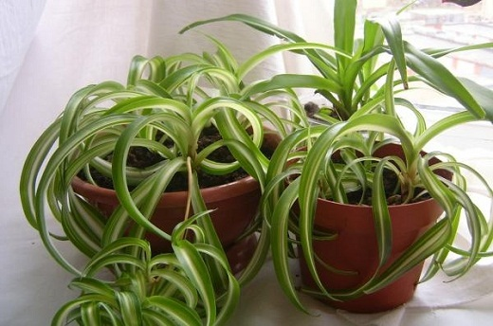
Хлорофитум. Это очень выносливое растение, может существовать и в холодной, и в теплой комнате, не боится сухого воздуха. Осторожно нужно ухаживать за листьями хлорофитума: они очень ломкие, легко надламываются и поникают, растение теряет свою привлекательность, а также любит опрыскивание особенно в отопительный сезон. Размножается дочерними розетками.

Slide 22
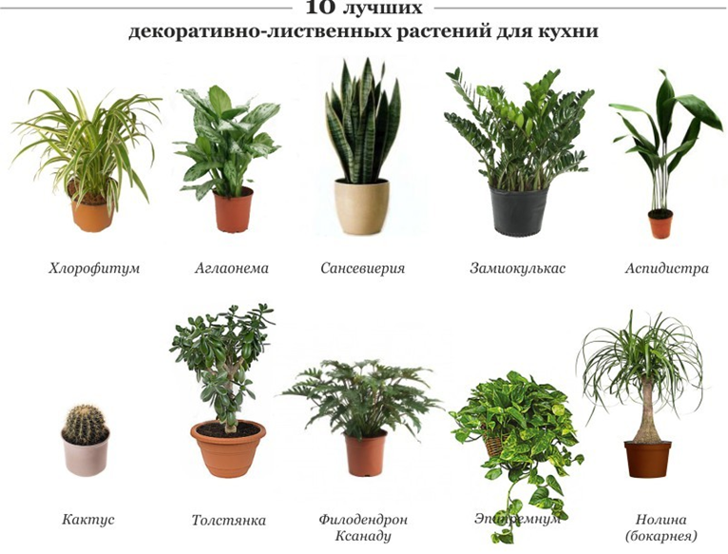

Slide 23
Ну и в завершении своей презентации хочу заметить озеленение кухни ваш выбор и если у вас нет времени, то вы можете наклеить вот такие весёлые обои.

Slide 24
Спасибо за внимание!

